Slide 1
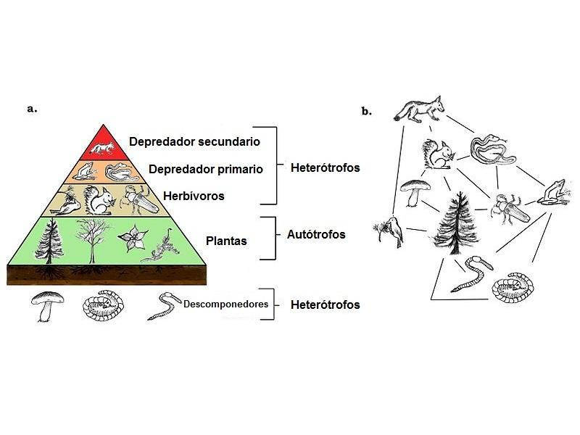
REDES TROFICAS
Las redes tróficas, también conocidas como cadenas alimentarias o cadenas tróficas,son representaciones simplificadas de las interacciones alimentarias entre los organismos de un ecosistema. Estas redes muestran cómo la energía fluye a través de los diferentes niveles tróficos, desde los productores primarios (plantas) hasta los consumidores primarios (herbívoros), consumidores secundarios (carnívoros) y así sucesivamente.
En una red trófica, cada organismo ocupa un nivel trófico específico según su posición en la cadena alimentaria. Los productores primarios son capaces de producir su propio alimento a través de la fotosíntesis, mientras que los consumidores obtienen energía al consumir a otros organismos. Los descomponedores, como los hongos y las bacterias, se encargan de descomponer la materia orgánica muerta y devolver nutrientes al suelo.

